Slide 1

Diretoria de Transferências e Parcerias da União

Slide 2


O Sistema de Gestão de Convênios e Contratos de Repasse (Siconv) surgiu em 2008 como uma iniciativa do Governo Federal em prol da simplificação, automação e racionalização dos processos de transferências voluntárias da União.
Em 2019, foi criada a Plataforma +Brasil, que nasceu a partir dos resultados positivos auferidos pela evolução do Siconv, incorporando outros tipos de transferências de recursos realizados pela União, além de Convênios ou Contratos de Repasse.
Já em 2022, com o Decreto nº 11.271/2022, a Plataforma +Brasil passou a se chamar Transferegov.br.

Slide 3
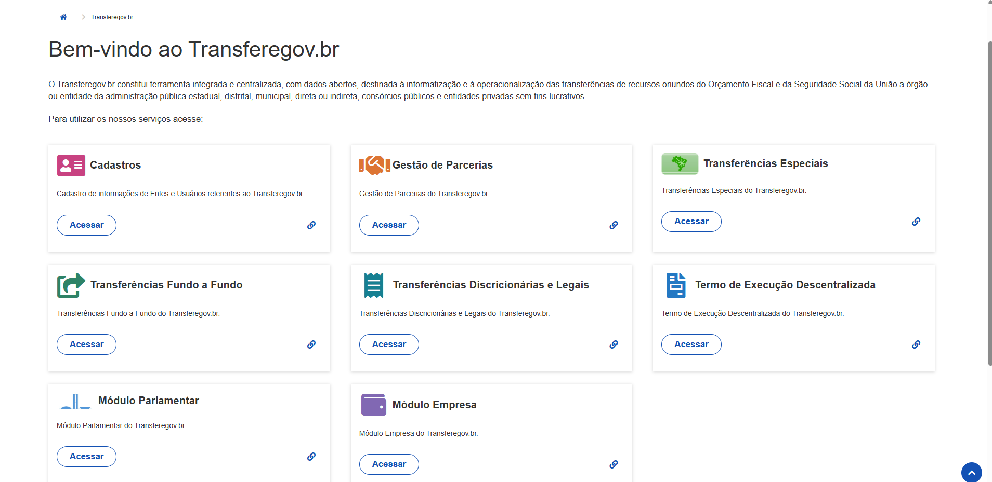

Slide 4

27 Instrumentos internalizados….
Convenios
Contratos de Repasse
Termo de Fomento
Termo de Parceria
Fundo de Amparo ao Trabalhador
Fundo Nacional de Segurança Pública
Fundo Penitenciário Nacional
Fundo Nacional Anti Drogas
Transferências Especiais
Lei Aldir Blanc
Termo de Compromisso
Plano de Ações Articuladas
Termo de Execução Descentralizada
Convênios de Ensino, Ciência e Tecnologia – ECTI
Emergencial da Educação
Termo de Compromisso Cultural
Gratuidade Idosos
Lei Paulo Gustavo
Lei Aldir Blanc 2
Termo de Colaboração

Slide 5
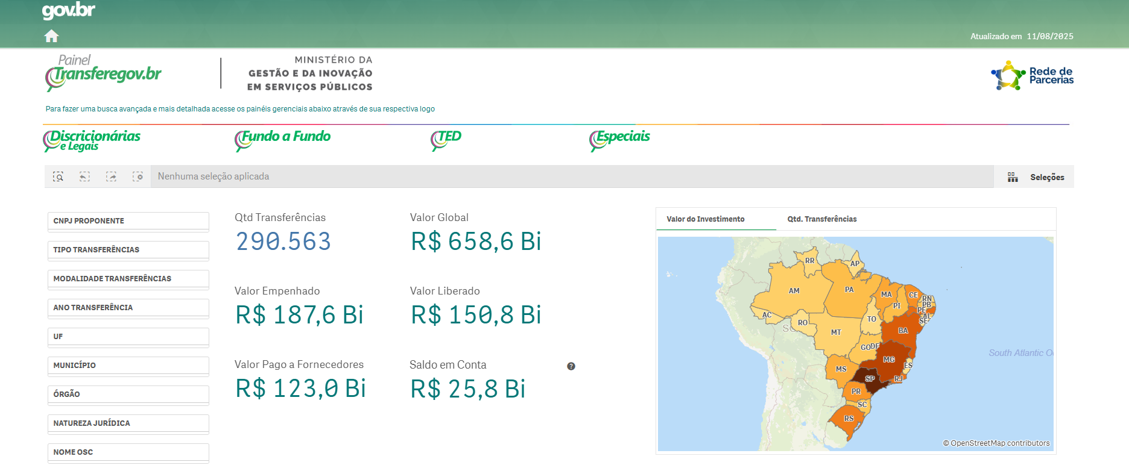

Slide 6

Benefícios
Otimização dos gastos de recursos públicos;
Avaliação informatizada das prestações de contas;
Rastreabilidade e menor custo de controle;
Monitoramento digital da execução das políticas públicas com fortalecimento do controle social; e
Resultados para a sociedade por meio do fortalecimento da governança e da gestão públicas.

Slide 7

Cadastro Integrado de Projetos de Investimento
Diretoria de Transferências e Parcerias da União

Slide 8
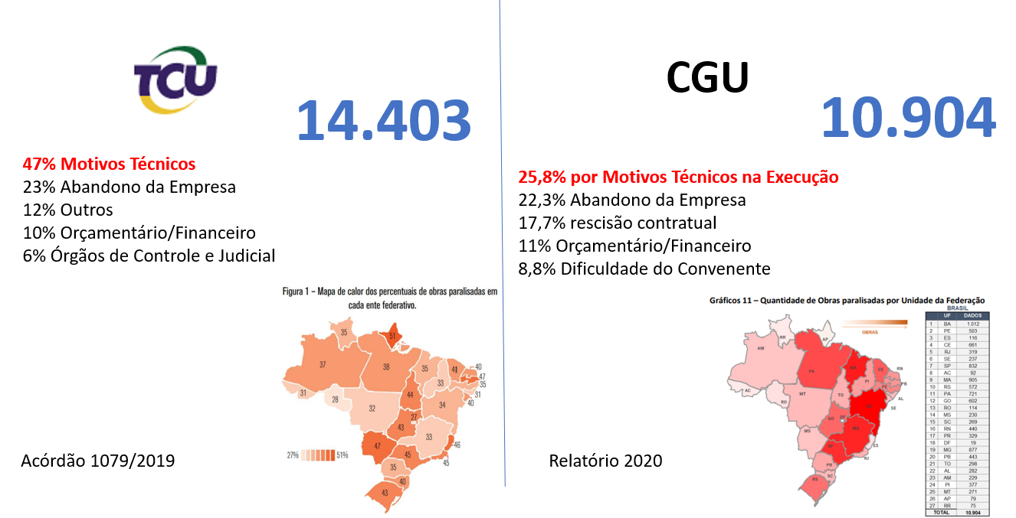
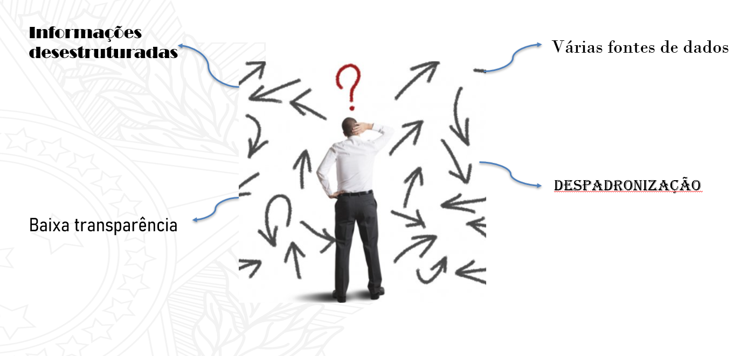
Cenário de Obras no Brasil

Slide 9
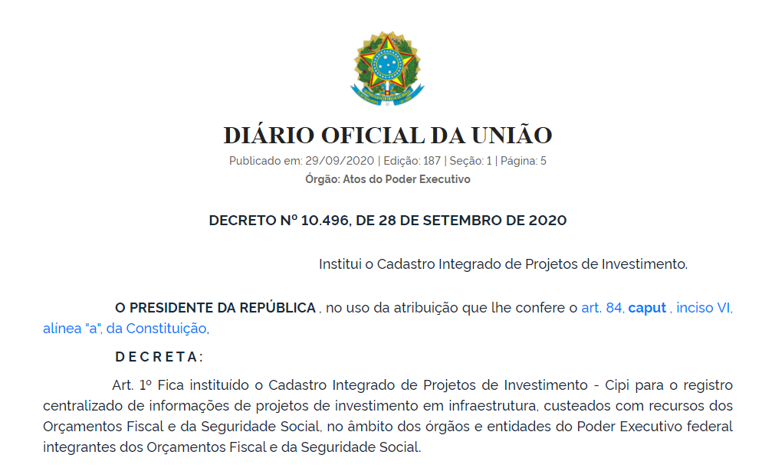
Cadastro Integrado de Projetos de Investimento
Instituído pelo Decreto 10.496/21, o Cadastro Integrado de Projetos de Investimento – Cipi é uma ferramenta desenvolvida para o registro centralizado de informações de projetos de investimento em infraestrutura, custeados com recursos dos Orçamentos Fiscal e da Seguridade Social, no âmbito dos órgãos e entidades do Poder Executivo federal

Slide 10
O Obrasgov.br permite….
Localizar os investimentos a partir de filtros de pesquisa;
Conhecer a geolocalização dos investimentos com recursos federais;
Ter uma visão clara sobre a situação desses investimentos;
Conhecer o volume de recursos empregados em cada investimento; e
Auxiliar na fiscalização e interagir com os gestores responsáveis pelas políticas executadas.

Slide 11
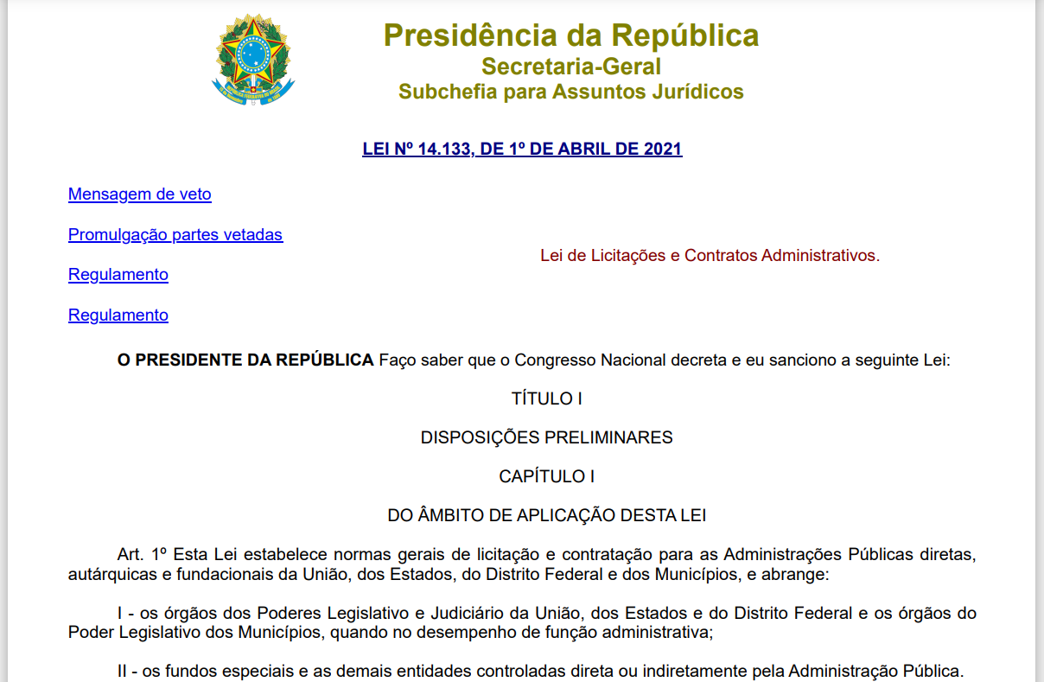
Lei 14.133, de 1 de abril de 2021
Art. 19. Os órgãos da Administração com competências regulamentares relativas às atividades de administração de materiais, de obras e serviços e de licitações e contratos deverão:
(…)
III - instituir sistema informatizado de acompanhamento de obras, inclusive com recursos de imagem e vídeo

Slide 12
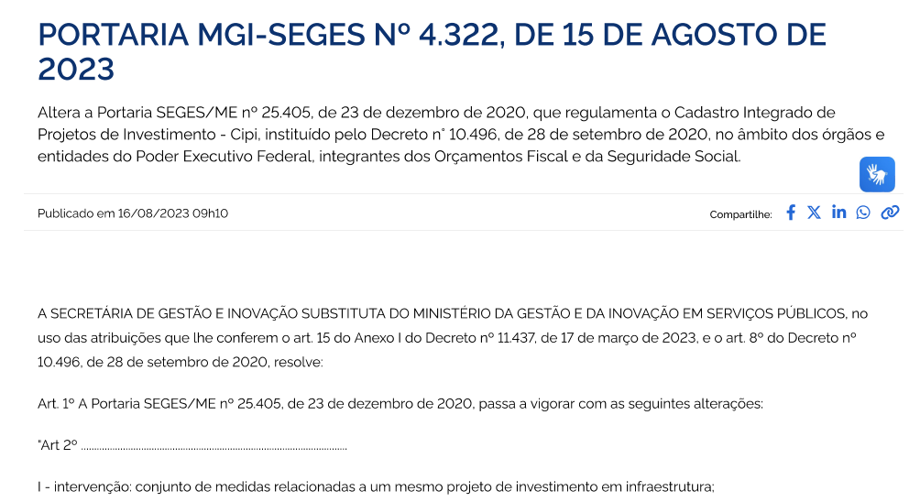

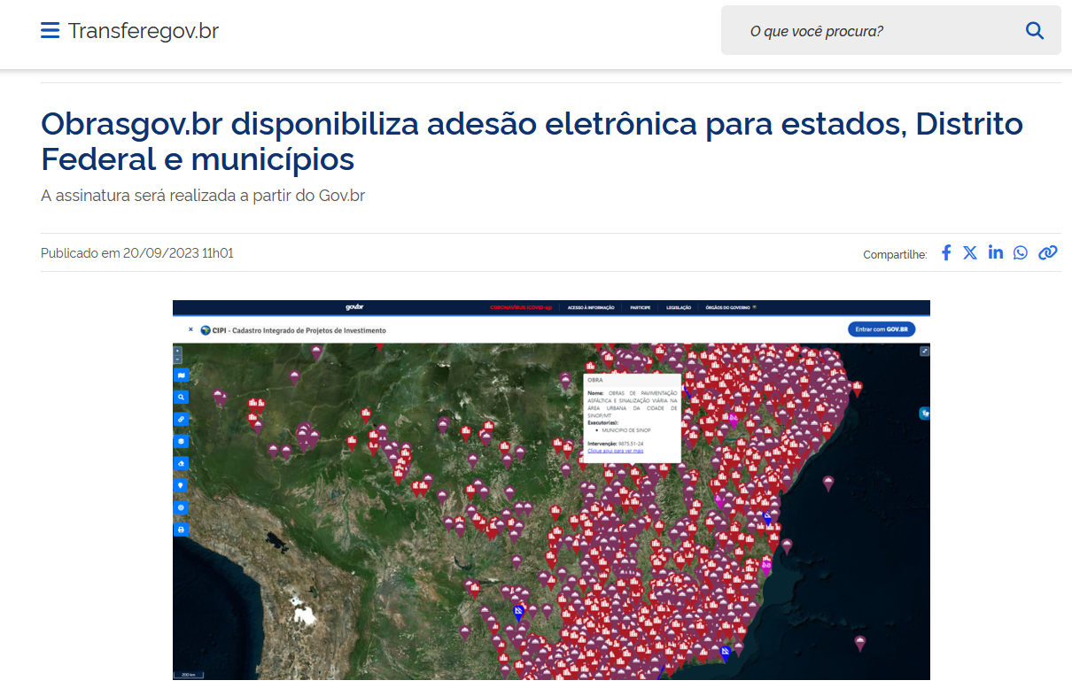
Portaria MGI-Seges nº 4.322/2023
Art. 14. Os Estados, o Distrito Federal e os Municípios e os órgãos do Poder Judiciário e do Poder Legislativo da União poderão utilizar o Cipi para o acompanhamento de projetos de investimento em infraestrutura financiados com recursos próprios.

Slide 13
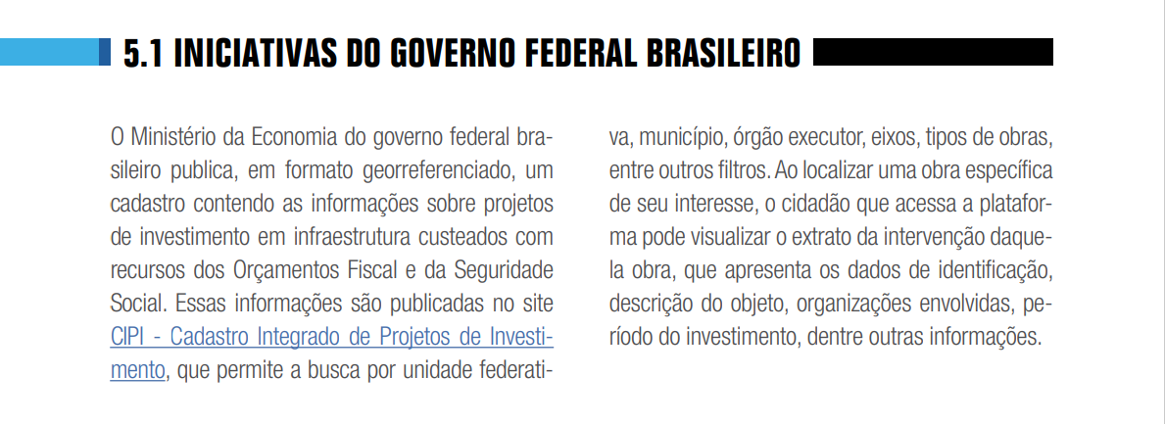

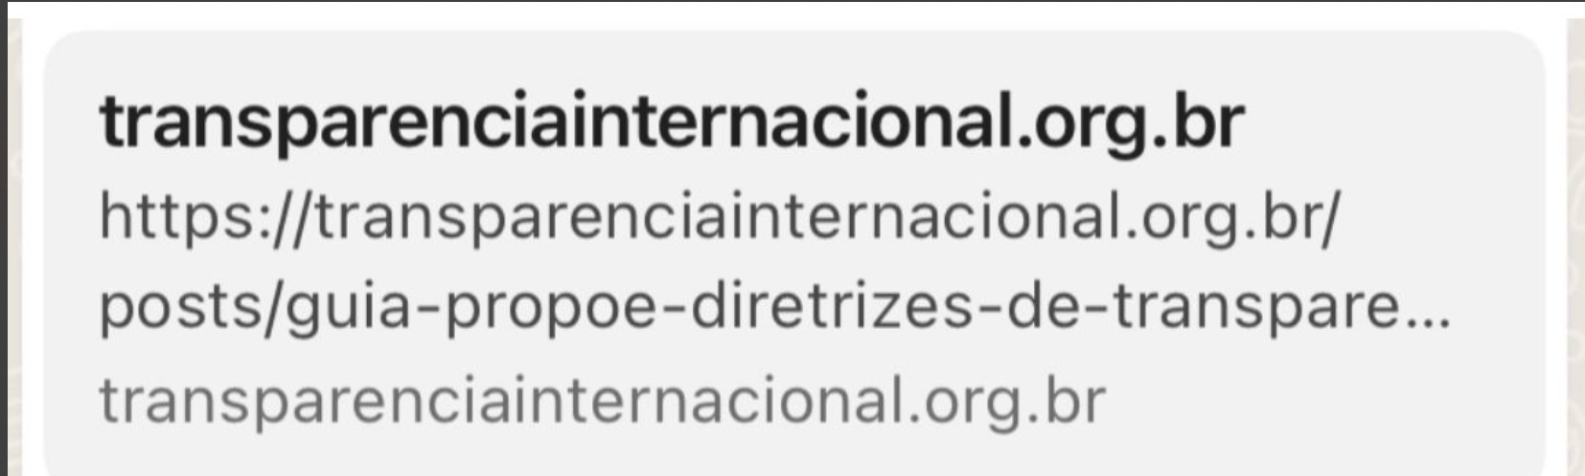
Obrasgov.br
Fonte:

Slide 14


REDE DE PARCERIAS
Coordenação-Geral de Governança Colaborativa e Gestão do Conhecimento

Slide 15

O Que é?
Mecanismo de governança colaborativa que visa fomentar:
  Adoção de práticas e ferramentas de melhoria da gestão
  Fortalecimento do diálogo
  Sinergia e conexão

Slide 16

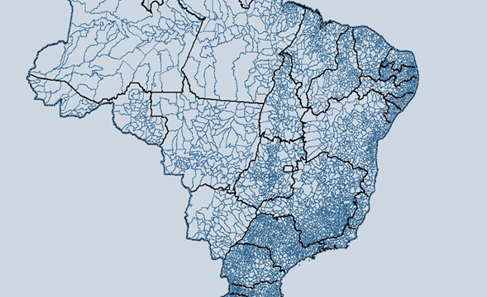

Como surgiu?
Reestruturação da governança das transferências com foco no aumento da efetividade de políticas públicas
Desenvolvimento colaborativo de ferramentas de gestão
Compartilhamento e disseminação de boas práticas
Capacitação clara, objetiva e abrangente

Slide 17




Evolução

Slide 18

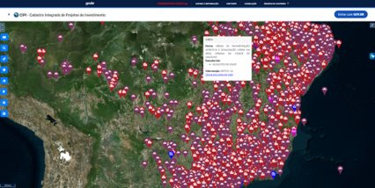
Área de atuação direta
Sistema de Gestão de Parcerias da União - SIGPAR
Cadastro Integrado de Projetos de Investimentos – Obrasgov.br
Implementação de Políticas Públicas
Transferências
Doações
Renúncias
TED
Cooperação

Slide 19



Eixos de atuação
EIXO
MELHORIA DA GESTÃO
EIXO
CAPACITAÇÃO
EIXO
COMUNICAÇÃO E TRANSPARÊNCIA

Slide 20


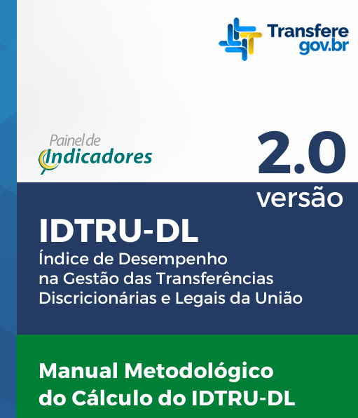



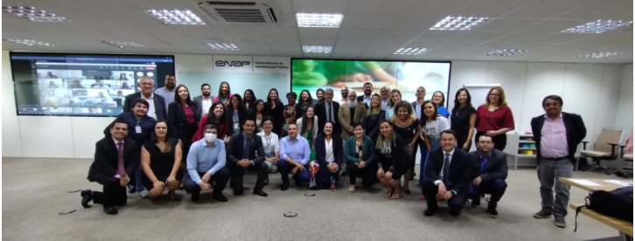






Melhoria da Gestão

Slide 21
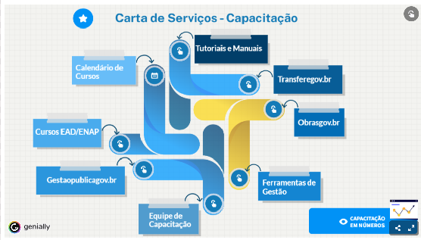
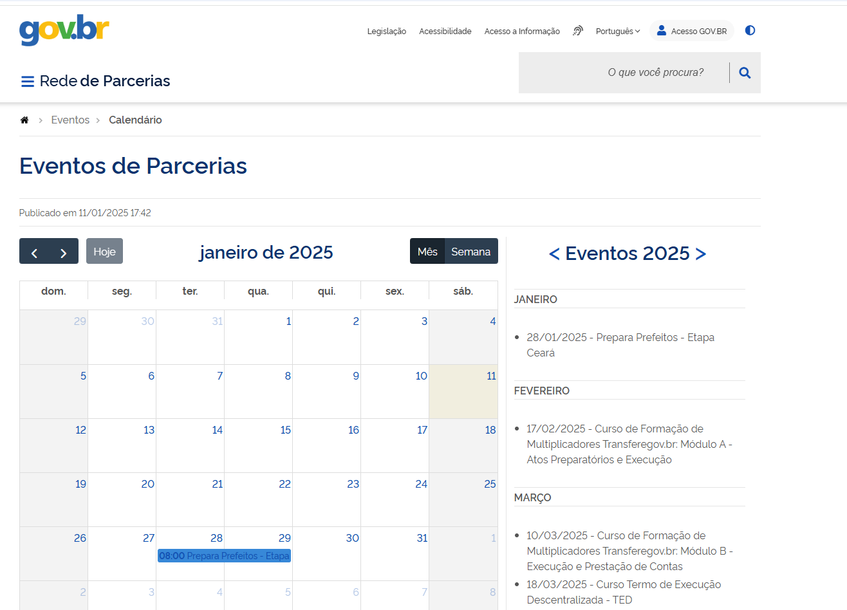
Capacitação
gov.br/transferegov

Slide 22

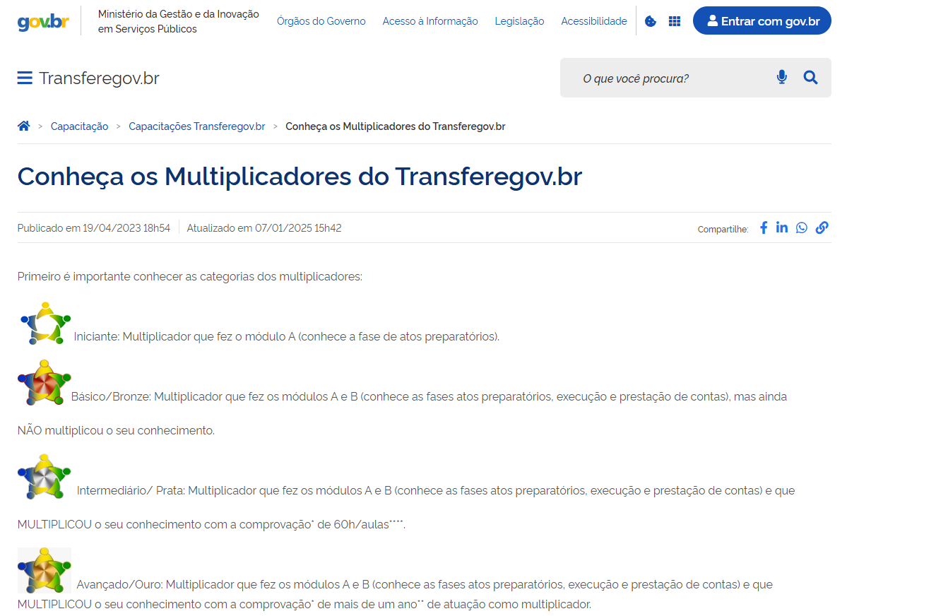


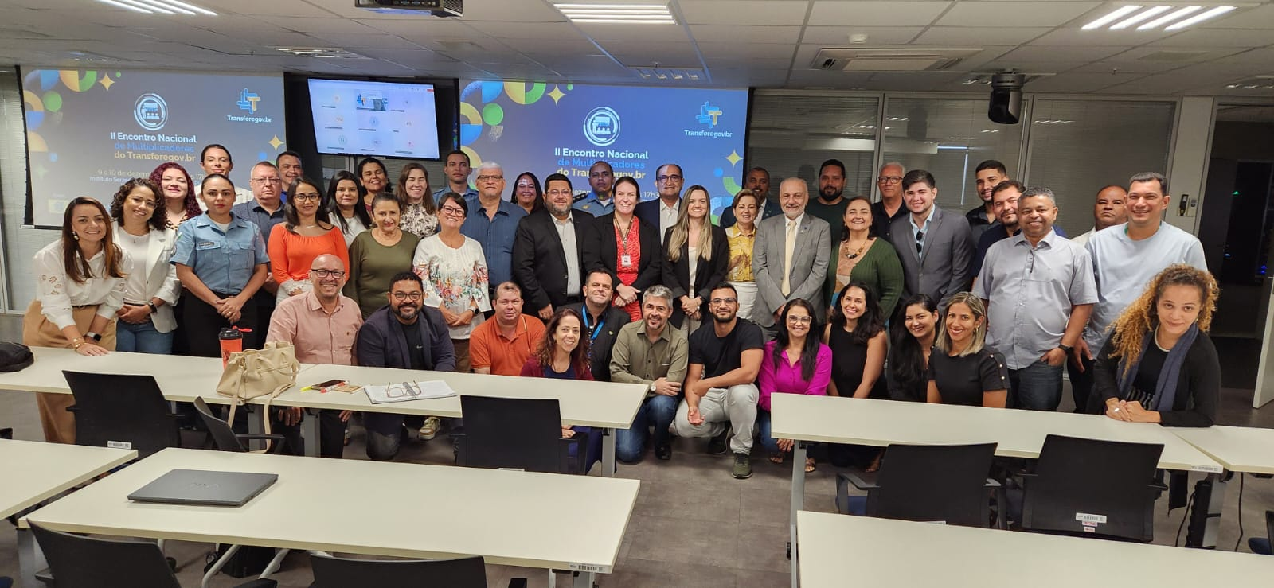
Capacitação

Slide 23




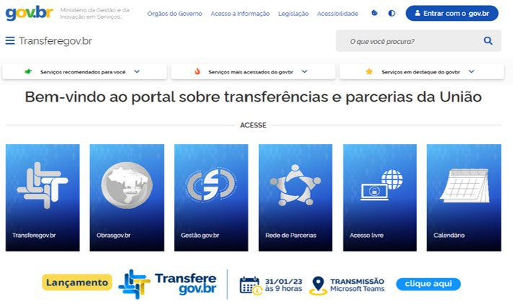






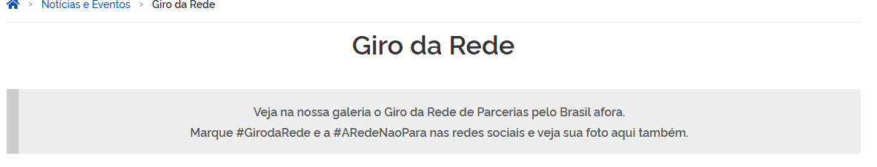
Comunicação e Transparência
Livro
10 anos
da
Rede de Parcerias
@parceriasgov
Vídeos curtos
com notícias e tutoriais
disponíveis no
YouTube e no portal
Portal do Transferegov
www.gov.br/transferegov
Notícias diárias
Comunicados importantes
Tutoriais atualizados
Materiais de divulgação
Fórum Regional de Fortalecimento da Rede de Parcerias
FOLDERES
ISIS
Assistente inteligente
Realização de eventos
Fóruns Regionais e Nacionais
Painéis, palestras, oficinas
Webinares educativos
CENTRAL DE ATENDIMENTO
0800.987.9008
De segunda a sexta-feira, das 8h às 18h
portaldeservicos.gestao.gov.br

Slide 24




















Comunicação e Transparência
33 Fóruns Regionais
em 22 Estados

Slide 25










Comunicação e Transparência

Slide 26

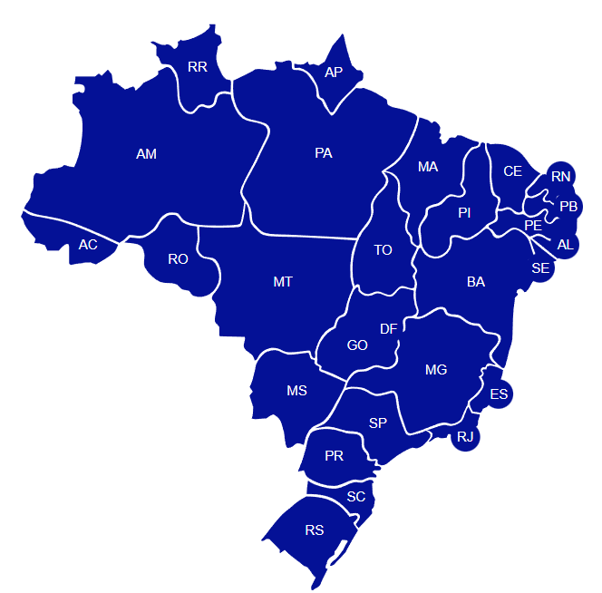
Público Alvo
Gestores Municipais
Gestores Estaduais
Gestores Federais
Órgãos de Controle
Legislativo
Organização da Sociedade Civil

Slide 27

Quem é a Rede?
A Rede se organiza em ELOS, criados de acordo com o âmbito de atuação, esfera jurídica ou área temática...
Elo Contas e Controle;
Elo Ensino;
Elo Estados;
Elo Justiça;
Elo Legislativo;
Elo Mercado e Controle Social;
Elo Municípios;
Elo Organização da Sociedade Civil; e
Elo União.
259
parceiros

Slide 28

Instâncias
... e em instâncias de primeira e segunda camadas:
Primeira Camada: adesão diretamente com o MGI, por meio da Secretaria de Gestão e Inovação (Acordo de
Cooperação Técnica - ACT ou Acordo de Cooperação - AC);
Segunda Camada: por meio de adesão ao ACT/AC de instituição parceira da primeira camada (Acordo de Adesão).
Parceiro
1ª camada
Município ou Parceiro 2ª camada
Cidadão

Slide 29
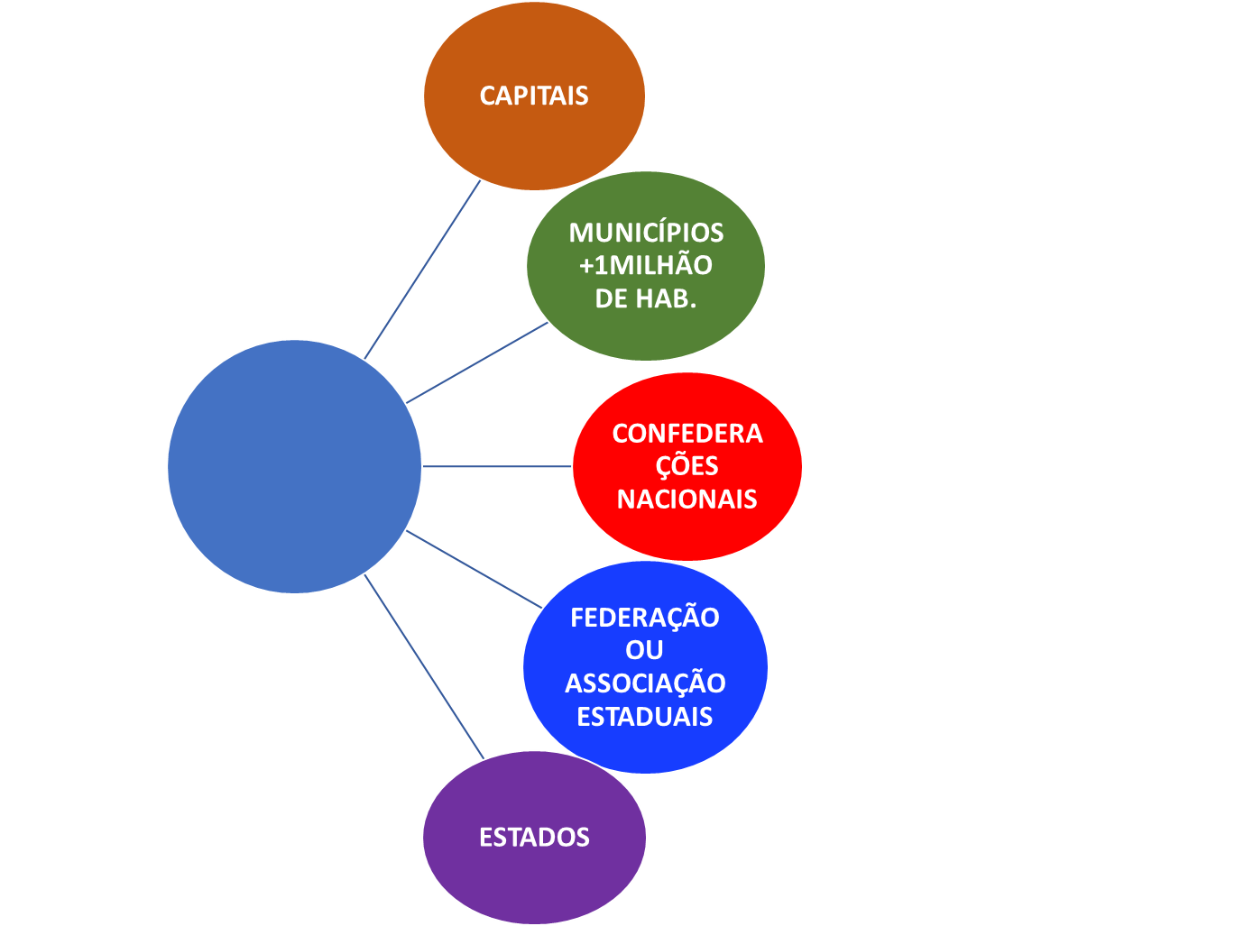
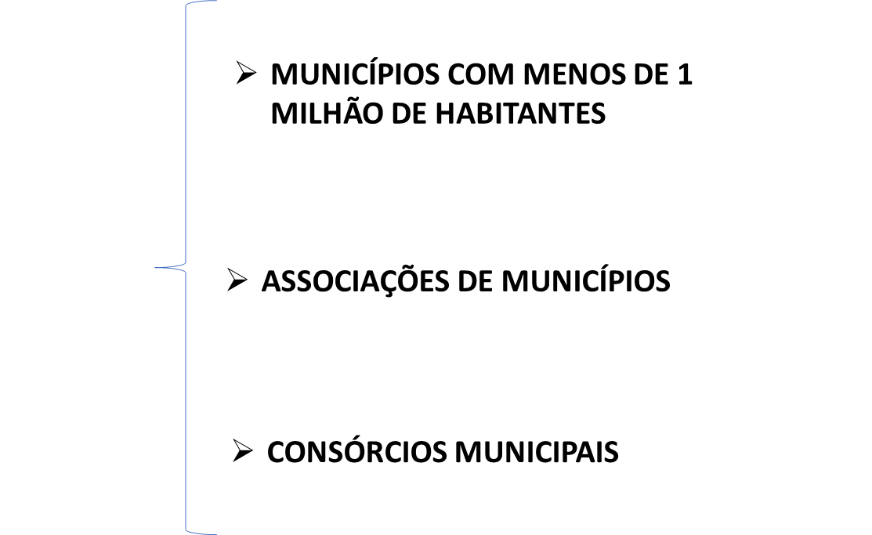


Como aderir? (Elo municipal)

Slide 30
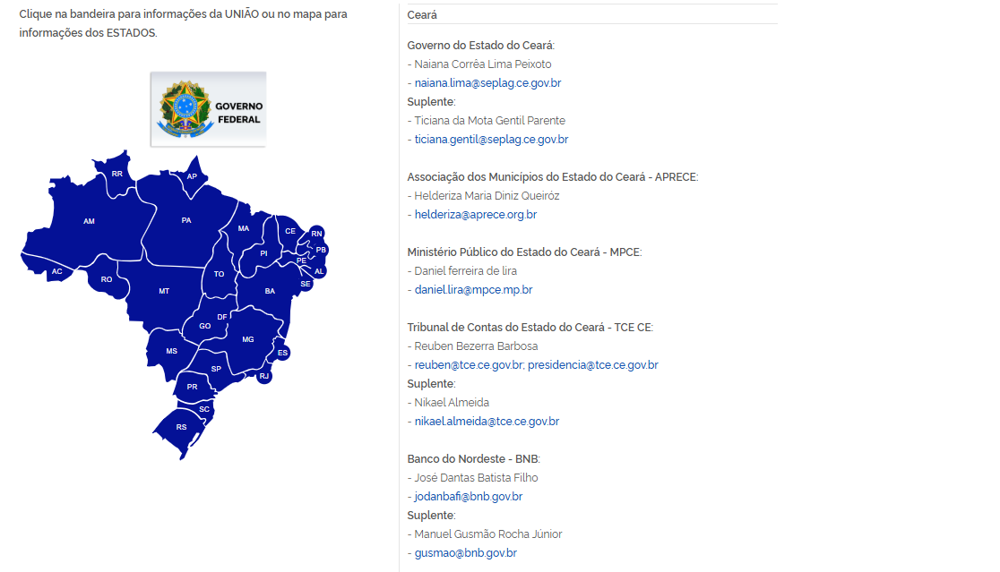
Coordenadores da Rede de Parcerias

Slide 31


VAMOS FAZER PARTE DA REDE?

Slide 32











CONTROLADORIA- GERAL
DA UNIÃO
ADVOCACIA- GERAL
DA UNIÃO
SECRETARIA DE
RELAÇÕES INSTITUCIONAIS
MINISTÉRIO DO
EMPREENDEDORISMO,
DA MICROEMPRESA E DA
EMPRESA DE PEQUENO PORTE
MINISTÉRIO DO
DESENVOLVIMENTO, INDÚSTRIA, COMÉRCIO
E SERVIÇOS
MINISTÉRIO DA GESTÃO E DA INOVAÇÃO EM SERVIÇOS PÚBLICOS

Slide 33
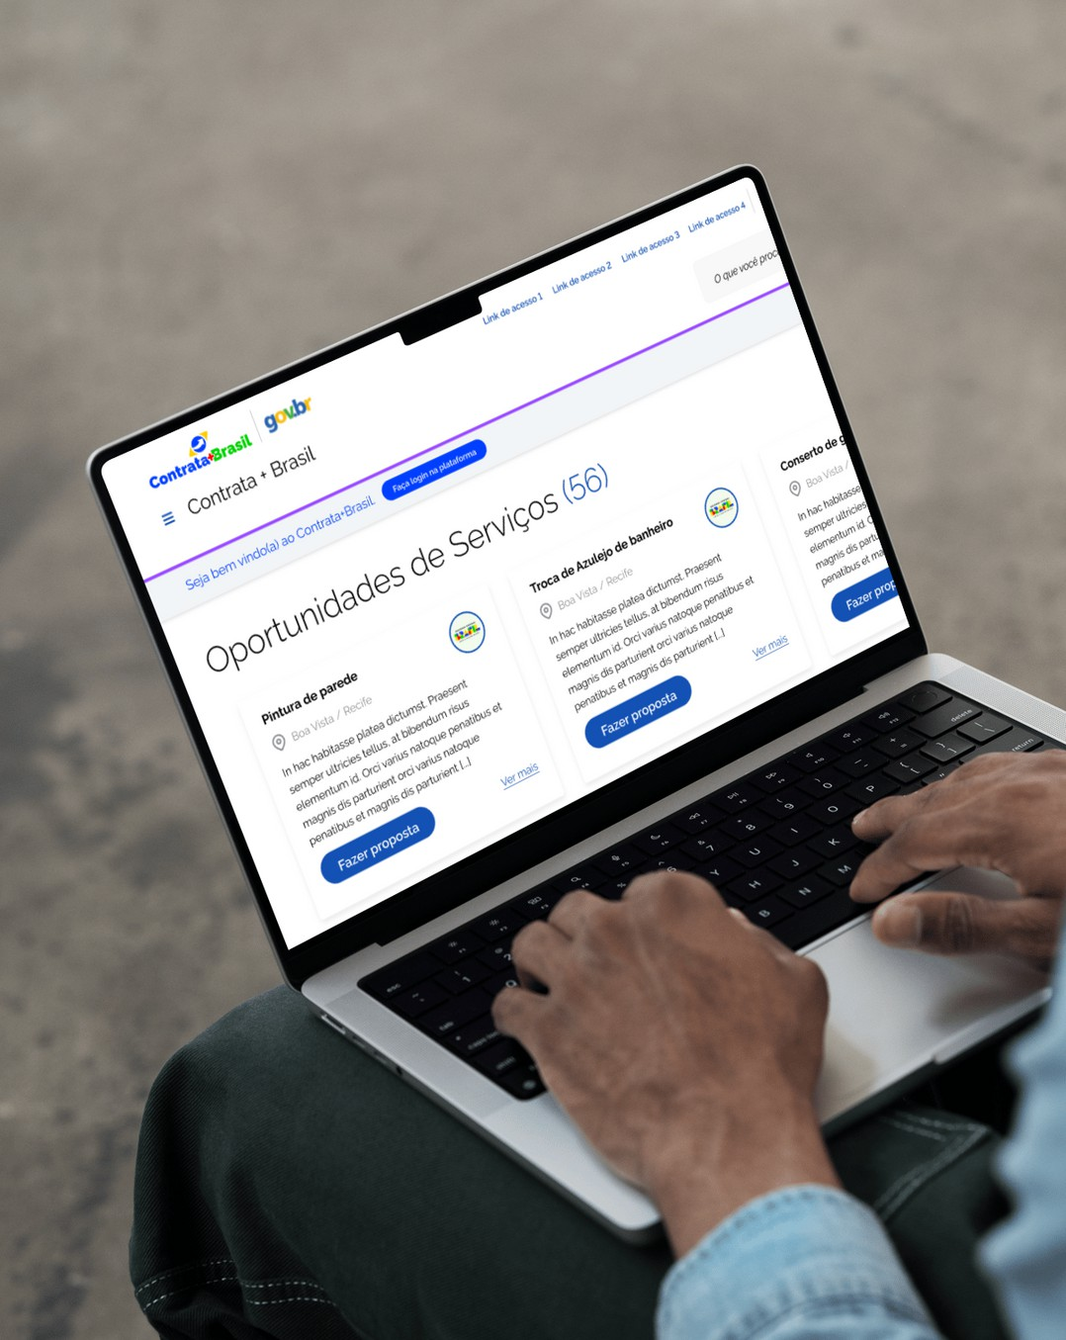

O que é o
Plataforma de Oportunidades de Negócios
Conecta, de forma simples e rápida, compradores públicos e fornecedores em todo o País, inicialmente microempreendedores individuais, para ampliar oportunidades de negócios locais e gerar mais emprego e renda.
É mais uma iniciativa para que as contratações públicas sejam motor para o desenvolvimento do Brasil!

Slide 34


Microempreendedores individuais no Brasil e o acesso às contratações públicas
16 milhões de MEIs
em operação no Brasil
70 mil MEIs
(0,4%)
cadastrados na base de fornecedores do governo

Slide 35




: solução inovadora para transformar essa realidade
Serviços de manutenção e pequenos reparos
Aberta para estados e municípios
Plataforma 100% gratuita sem taxas ou comissões
Gráti
s

Slide 36

Oportunidade para contratar serviços de manutenção e pequenos reparos
R$ 6 Bilhões
Homologados em 2024
Serviços de manutenção e pequenos reparos

Slide 37




Slide 38
Segurança Jurídica
AGU
PARECER Nº 00023/2025/CGAQ- BSB/SCGP/CGU/AGU
MGI
IN SEGES/MGI Nº 52, DE 10 DE FEVEREIRO DE 2025
MGI
Edital de Credenciamento Nº 03/2025

Slide 39








Como a plataforma funciona
GOVERNO
01
02
03
Edital de Credenciamento
Governo federal define os tipos de serviços que poderão ser contratados.
Publicação das demandas
Órgãos públicos aderem à plataforma e já podem publicar suas demandas.
Seleção do fornecedor
Estados e municípios
recebem a lista de propostas e selecionam o fornecedor que melhor atende a necessidade.
PPrroonnttoo!!
CCoonnttrraattaaççããoo jjáá ppooddee sseerr rreeaalliizzaaddaa ee sseerrvviiççooss pprreessttaaddooss..
Não precisa de novo ETP, TR ou edital Nem de regulamentação específica

Slide 40

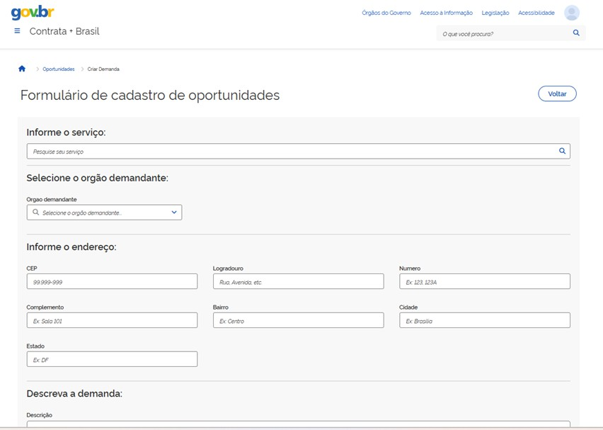

Conheça o
ÓRGÃO COMPRADOR
Preenchimento do Formulário de cadastro
de oportunidades

Slide 41







Como a plataforma está estruturada
FORNECEDOR - MEI
01
02
03
Acessa com gov.br e se inscreve informando que serviços oferece
Fornecedor recebe WhatsApp com demandas de seu interesse
Apresenta proposta de preç o para o serviço
FFoorrnneecceeddoorr
sseelleecciioonnaaddoo jjáá
ppooddee eexxeeccuuttaarr
oo sseerrvviiççoo!!
(Cadastro de Fornecedores - SICAF)

Slide 42
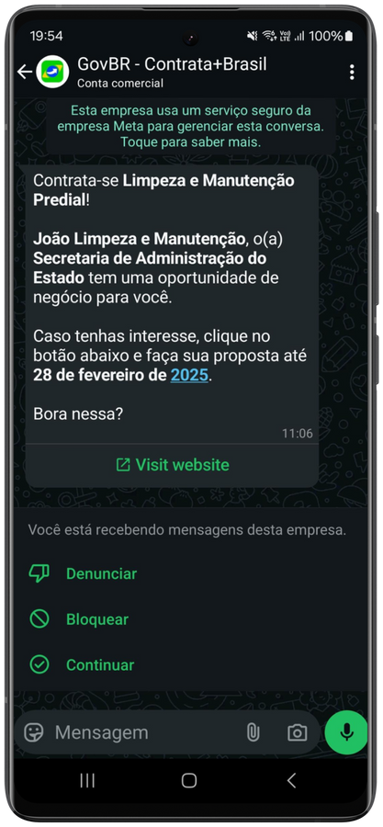


Conheça o
FORNECEDOR - MEI

Slide 43





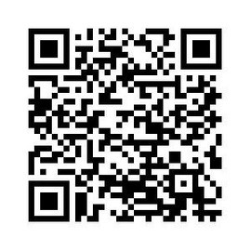
Adesão de órgãos públicos
ÓRGÃOS ADERENTES AO SIASG
01
02
03
Acessar o Sistema de Gestão de Acessos (SGA)
Solicitar a concessão de perfis para o demandante e para o autorizador do órgão comprador. A autoridade competente é inserida como autorizadora
A autoridade competente do órgão precisará logar na plataforma e concordar com o “Termo de adesão do órgão ou entidade pública ao Contrata+Brasil”
Adesão realizada

Slide 44










Adesão de órgãos públicos
ÓRGÃOS QUE NÃO ADERIRAM AO SIASG
01
02
03
04
Solicitar adesão ao Sistema de Gestão de Acessos (SGA)
Acessar o Sistema de Gestão de Acessos (SGA)
Solicitar a concessão de perfis para o demandante e para o autorizador do órgão comprador. A autoridade competente é inserida como autorizadora
A autoridade competente do órgão precisará logar na plataforma e concordar com o “Termo de adesão do órgão ou entidade pública ao Contrata+Brasil”
Adesão realizada

Slide 45
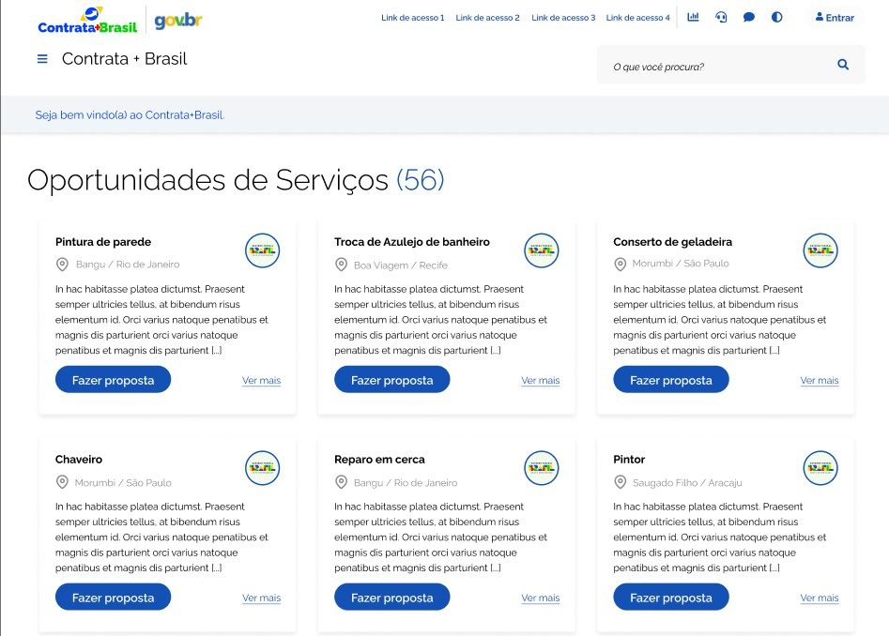

Onde estão as Oportunidades?

Slide 46
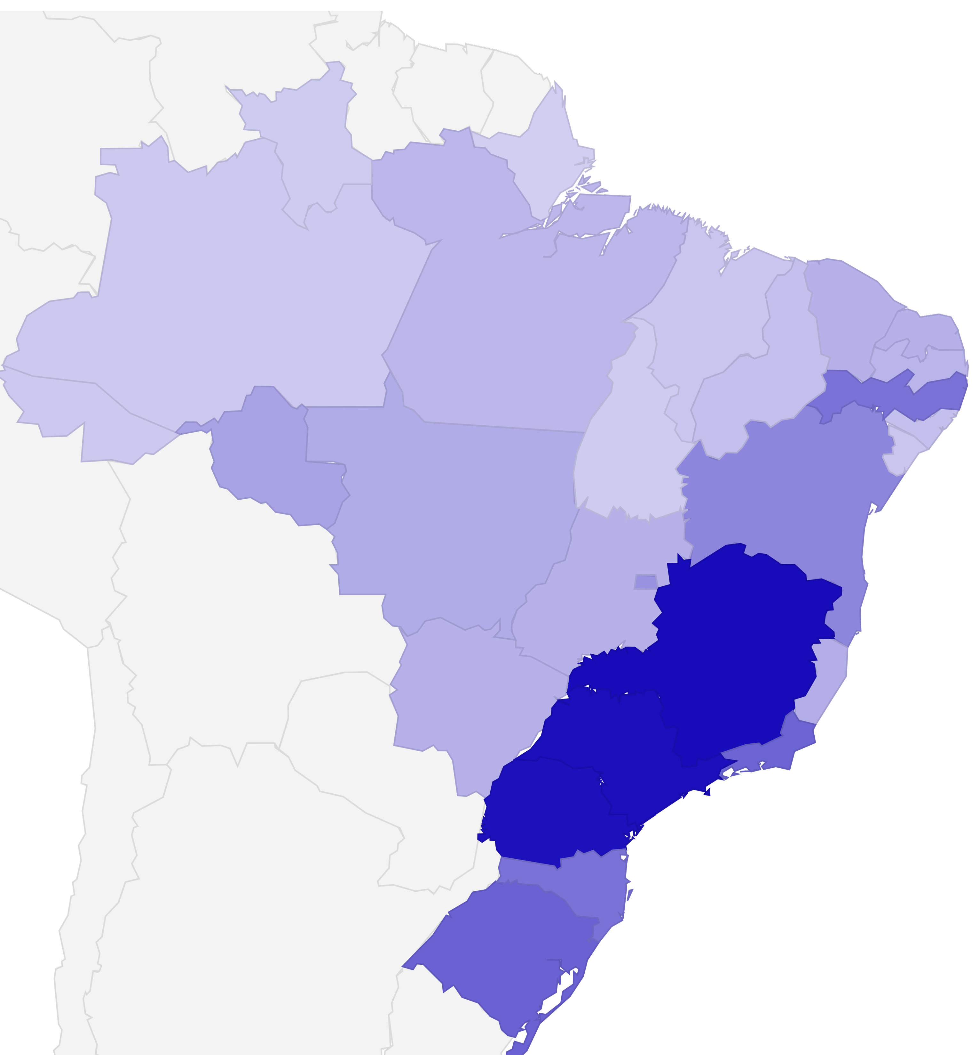

em 150 dias:
730 ÓRGÃOS
ADERIRAM
> 4 ADESÕES/DIA
1305 DEMANDAS
PUBLICADAS
~ 8 DEMANDAS/DIA
4.315 MEIs
CREDENCIADOS
~ 28 MEIs/DIA
R$ 2.4 MILHÕES
TOTAL CONTRATADO
~ R$ 481 MIL/MÊS
~ R$ 5.104,00 por contrato
Dados atualizados em 28.07.25

Slide 47




A plataforma
FASE I
11 fevereiro/2025
FASE II
3º trimestre/2025
FASE III
2º trimestre/2026
Programa Dinheiro Direto na Escola
Inclusão de insumos médico-hospitalares
Oportunidades para MEI
Serviços de pequenos reparos
Gêneros alimentícios Agricultura familiar
Inclusão de outros bens e serviços comuns
Aberta para estados e municípios
Avaliação da qualidade dos serviços
Alteração legislativa
G
Plataforma 100% gratuita
r
á

Slide 48







Benefícios para os municípios
Agilidade
Transparência
Desenvolvimento local
Mais qualidade na prestação de serviço
Atendimento das necessidades da população

Slide 49



Junte-se ao e
faça parte dessa transformação!
AGENTE PÚBLICO,
confira os tutoriais e faça a adesão de seu órgão!

Slide 50

Junte-se ao e
faça parte dessa transformação!
MEI,
Confira os tutoriais e faça sua adesão!

Slide 51


ATENDIMENTO AOS USUÁRIOS
0800-978-9001
(Opção 3)
portaldeservicos.gestao.gov.br

Slide 52
Obrigada!
Secretaria de Gestão e Inovação
MINISTÉRIO DA GESTÃO E INOVAÇÃO EM SERVIÇOS PÚBLICOS
rededeparcerias@gestao.gov.br

